Slide 1
ĐAU BỤNG CẤP
VƯƠNG THỪA ĐỨC

Slide 2
ĐAU BỤNG CẤP
Định nghĩa:
Chưa được chẩn đoán trước đó
Khởi phát đột ngột
Không quá 7 ngày (thường không quá 48h)
Nguyên nhân:
-Trong ổ bụng & ngoài ổ bụng
- 2/3 nguyên nhân: không cần mổ
-Thường: cơn đau kéo dài > 6h→ ngoại khoa
Mục đích:
Thiết lập kế hoạch chẩn đoán: phân biệt, xác định
Xác định : phải mổ hay không?
Chuẩn bị BN cho cuộc mổ (nếu có)

Slide 3
ĐÁNH GIÁ LÂM SÀNG
Bệnh sử:
Thực hiện chi tiết, có hệ thống
Xoay quanh triệu chứng đau:
-Khởi phát
-Vị trí
-Tính chất
-Tần suất
-Sự lan tỏa
-Mức độ
Hickey (1989) → thiếu sót/ bệnh sử
→ Mẫu bệnh sử + vi tính hỗ trợ
Dombai (1991) →Vi tính: tăng 20% chính xác/chẩn đoán
- Giảm nhập viện không cần thiết
- Giảm mổ bụng sai
- Giảm sai sót điều trị (mổ trễ…)
- Giảm cho về bị sai
Mẫu OMGE (World organization of Gastroenterology)
- chưa bao quát hết tình huống
- không nên bỏ bớt chi tiết

Slide 4
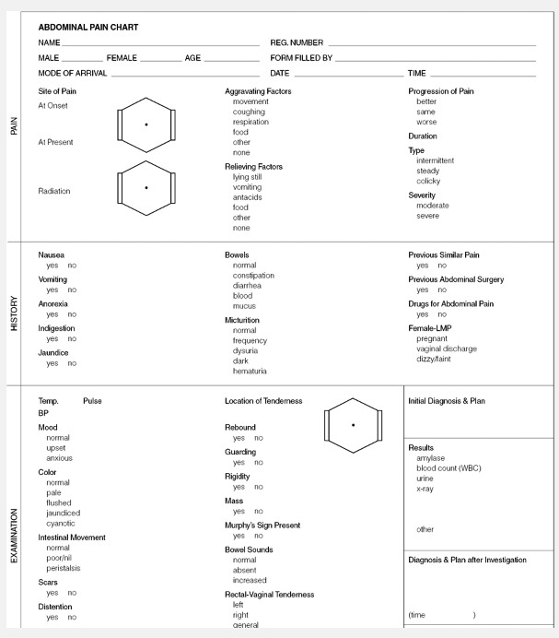

Slide 5
I. HỎI BỆNH
- Tránh những từ riêng
- Câu hỏi nên “ mở”: điều gì xảy ra khi ăn? Thay vì khi ăn có đau không?
- Tránh hỏi “dẫn dắt’, nếu cần → hướng “âm tính”: nghi có KT phúc mạc : hỏi có làm giảm đau? Thay vì có làm đau hơn không?
- Kiểu khởi đau:
- Đột ngột: vỡ phình ĐMC bụng, GEU, thủng DDTT, nếu kèm giảm tri giác thì càng trầm trọng
- Khởi phát và tiến triển nhanh/ vài ph- 1-2h: viêm tụy cấp, viêm TMcấp
- Khởi phát từ từ/ vài h thành đau khu trú và liên tục: VRT cấp, viêm phần phụ, viêm túi thừa, tắc ruột

Slide 6
Tính chất đau:
- Đau từng cơn: tăng co thắt tạng rỗng → đau kém khu trú, cảm nhận sâu trong bụng, thường BN đè tay lên bụng tìm cách giảm đau.
Đau tạng rỗng nhỏ (mật, niệu quản, tai vòi) thường dữ dội hơn ruột
Cơn đau quặn mật: thực tế thường đau liên tục hơn là đau cách quảng
- Đau liên tục: thiếu máu cục bộ & viêm phúc mạc
Thủng DDTT: burning, Tắc ruột: gripping, vỡ phình ĐMC: tearing
Vị trí đau:
- Rough guide : hệ thống thần kinh kép (somatic + splanchnic), cơn đau không điển hình, thay đổi vị trí GPH…
Thường: HCP (VRT), HSP (VTM), thượng vị (VTC), HCT (VTT)
- Chú ý vị trí đau lúc đầu: shifting pain (VRT: đau x/q rốn → HCP)

Slide 7
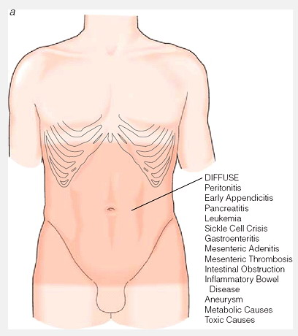

Slide 8
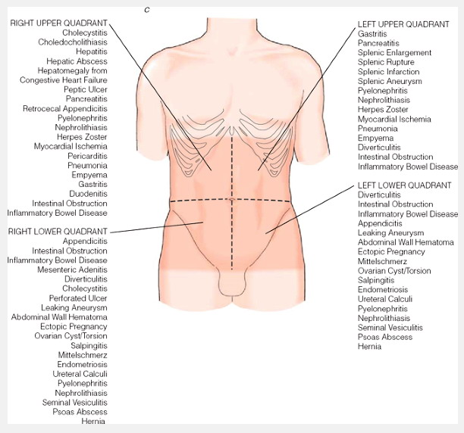

Slide 9
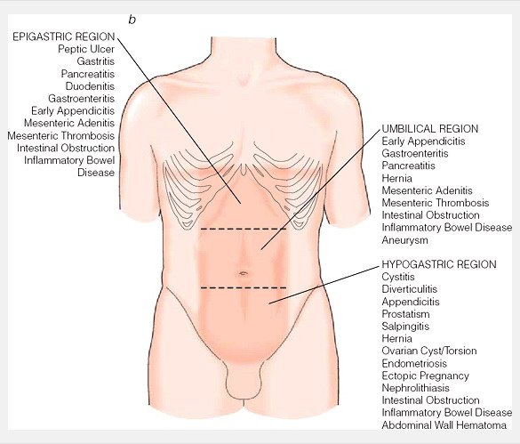

Slide 10
Hướng lan tỏa:
Lói sau lưng: VTC, lói dưới vai P: đau quặn mật
Quy về rốn: tắc ruột non, ĐTP, trên xương mu: tắc dưới góc lách
hướng về bẹn đùi và trên xương mu: cơn đau niệu quản
Cường độ đau:
Cần phân biệt: cường độ & phản ứng của BN với đau.
Đau đánh thức BN dậy → nguyên nhân nội tạng quan trọng
Yếu tố làm tăng & giảm đau:
VPM: tăng khi cử động, ho → nằm yên.
VDD: giảm /uống Antacid
VTC: tăng khi nằm, giảm khi ngồi dậy.
Intestinal Angina: lan tỏa sau ăn 30-60ph

Slide 11
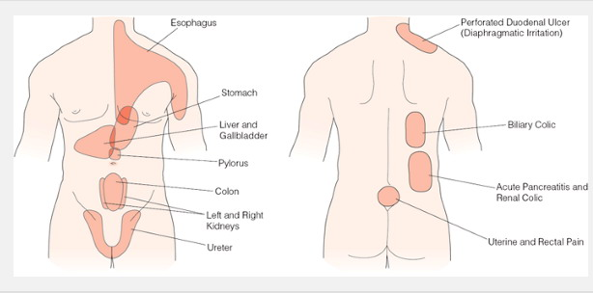
Hướng lan của một số cơn đau

Slide 12
Triệu chứng đi kèm:
RLTiêu Hóa: ít đặc hiệu, do kích thích TK tạng hướng tâm
Ói mửa:
- Đau trước ói: thường ngoại khoa,
- Ói trước đau: nội khoa
Tiêu chảy: đặc hiệu/Gastro-enteritis, có thể có trong bán tắc ruột
Táo bón: Bí trung đại tiện/24-48h/ đau bụng cấp→ tắc ruột?
XHTH, vàng da: đặc hiệu, có giá trị chẩn đoán
Sốt: viêm? Thường sốt nhẹ, có khi không sốt (người già, giảm miễn dịch)
Sốt cao lạnh run → bacteremia
Sốt + rối loạn tri giác→ septic shock

Slide 13
Bệnh sử chấn thương:
- Nên tìm Trauma?: Bn đau bụng cấp không giải thích được
- Trauma?/dùng thuốc kháng đông→ XHN? XH sau PM, máu tụ bao cơ thẳng
Bệnh sử phụ khoa:
- Kinh nguyệt: đều?, kinh chót?, đau & kỳ kinh?dùng thuốc/vòng tránh thai?
- Xuất tiết âm đạo bất thường? Tiền sử mổ sản phụ khoa?
Bệnh sử nội-ngoại khoa:
Tim, phổi, thận? Bệnh sử gia đình?
Thói quen (rượu, thuốc lá, ma túy)?
Thay đổi cân nặng?, đi xa? Tiếp xúc độc tố?dùng thuốc?

Slide 14
Một số dữ liệu dịch tễ học
OMGE: De Dombal (1988): 10.320 đau bụng cấp (tính chung nhiều nhóm tuổi)
* Đau không đặc hiệu: 34%
* Có nguyên nhân: 66%
- Thường gặp nhất (75%): VRT cấp, VTM cấp, Tắc ruột, Bệnh phụ khoa
- Ít gặp: Thủng DDTT, ung thư
* Trong nhóm BN phải mổ: thường gặp nhất
- VRT cấp (42,6%)
- VTM cấp (14,7%)
- Tắc ruột (6,2%)
- Thủng ổ loét (3,7%)
- Viêm tụy cấp (4,5%)

Slide 15
Một số dữ liệu dịch tễ học
OMGE: (1988)
* Ở trẻ em: (Dickson (1988)
- NSAP: 62%
- VRT cấp: 32%
* So sánh >50 tuổi & <50 tuổi:
- VTM cấp gặp thường hơn VRT, NSAP,
- Tắc ruột, viêm túi thừa ,Viêm tụy cấp gấp 5 lần
- 1/3 tắc ruột là do thoát vị (1/10 ở nhóm <50)
- Ung thư gấp 40 lần
- Bệnh lý mạch máu (phình ĐMC, tắc mạc treo) gấp 25 lần
* Tử vong: 5% (>70 tuổi), 1% (<50 tuổi)

Slide 16
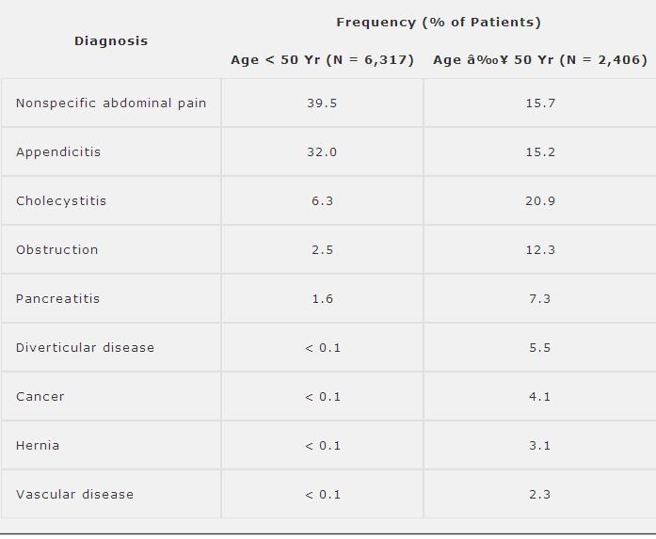

Slide 17
II. KHÁM LÂM SÀNG
Khám thực thể : →tìm những dấu hiệu để khẳng định & lọai trừ ∆
Tổng trạng chung:
- Dấu hiệu toàn thân: M, HA, khả năng trả lời câu hỏi? (sốc: tím tái, lơ mơ…)
- Tư thế nằm? (nằm im, gập háng → VPM, lăn lộn → đau từng cơn)
- Cần khám tim phổi: một số bệnh có thể gây đau bụng
Bước thứ 1: (Nhìn):
- sẹo mổ cũ? - lỗ thoát vị (kẹt, nghẹt?)
- bụng trướng (tắc ruột?)
- khối u (bí đái, áp xe, bướu?)
- mảng bầm máu dưới da (chấn thương?,VTC?)
- nếp nhăn da bụng (sanh đẻ, ascites?)
- lồi rốn (tăng áp lực trong bụng?, thoát vị rốn?)
- nhịp đập (phình ĐM?), dấu rắn bò (tắc ruột?)
- bụng kém cử động khi thở (viêm phúc mạc?)
- tuần hoàn bàng hệ (tăng áp TM cửa).

Slide 18
Bước thứ 2 (Nghe): chủ yếu là nghe nhu động ruột, ít giúp ích nhất trong các bước khám LS.
Mất nhu động ruột : liệt ruột?
Tăng nhu động ruột, tiếng ruột cao kêu leng keng hoặc như nước lũ: tắc ruột cơ học.
Bước thứ 3 (Gõ): tìm vùng đục, ổ tụ dịch, ruột trướng hơi, hơi tự do.
Gõ vang: tắc ruột hoặc thủng tạng rỗng.
Gõ đục →xác định kích thước của tạng, ascites ?(sóng vỗ, vùng đục di chuyển).
Gõ cẩn thận →dấu kích thích phúc mạc, BN đau khi gõ nhẹ : viêm phúc mạc?
Bước thứ 4 (Sờ): nhẹ nhàng tránh gây đau thêm cho BN.
Nên bắt đầu sờ từ xa vùng đau nhất,
Phải đặt cả bàn tay trên bụng BN, dùng lòng ngón áp lên bụng rồi gập nhẹ cổ tay và khớp bàn ngón để thăm khám.

Slide 19
SỜ BỤNG
Tìm Muscle guarding (muscle spasm)? : → VPM khu trú & toàn thể
- Cho BN thở sâu và dài, nếu guarding là giả thì cơ sẽ dãn ra dưới tay khám ấn nhẹ, nếu là guarding thật thì cơ vẫn co cứng.
- Có thể không rõ ở BN quá suy yếu & người già cơ nhão.
Tìm Tenderness:
- Tenderness rộng: VPM lan tỏa?
- Tenderness rộng và nhẹ: thường là gastroenteritis & enteritis ở những mức độ khác nhau?
- Tenderness khu trú : giai đoạn sớm của VPM?
- Rebound tenderness: VPM sớm? (chú ý: ấn sâu và buông tay đột ngột cũng có thể gây đau & khó chịu dù không hề có viêm phúc mạc)

Slide 20
Một số Signs thông thường:
- Rovsing : đau HC(P) khi ấn HC(T) – Murphy : đau nín thở khi ấn HS(P)
- Psoas : đau khi duỗi háng (P) - Obturator : đau /gập háng và xoay trong đùi
- Kehr : đau vai ở tư thế Trendelenburg ( XH nội, VPM ?…)
- Carnett test: BN nâng đầu lên khỏi giường để căng cơ bụng
→vẫn còn tenderness (là tổn thương ở thành bụng?),
→nếu giảm hoặc hết tenderness là tổn thương trong bụng.
Khám trực tràng, âm đạo là cần thiết cho BN đau bụng cấp.
- TR: xác định trương lực cơ vòng, đau, TLT (size, đau?), trĩ, u, fecal impaction, dị vật, có máu?
- TV: dịch, máu, cổ tử cung (di động, đau?), tử cung đau?, phần phụ (đau, bướu?).

Slide 21
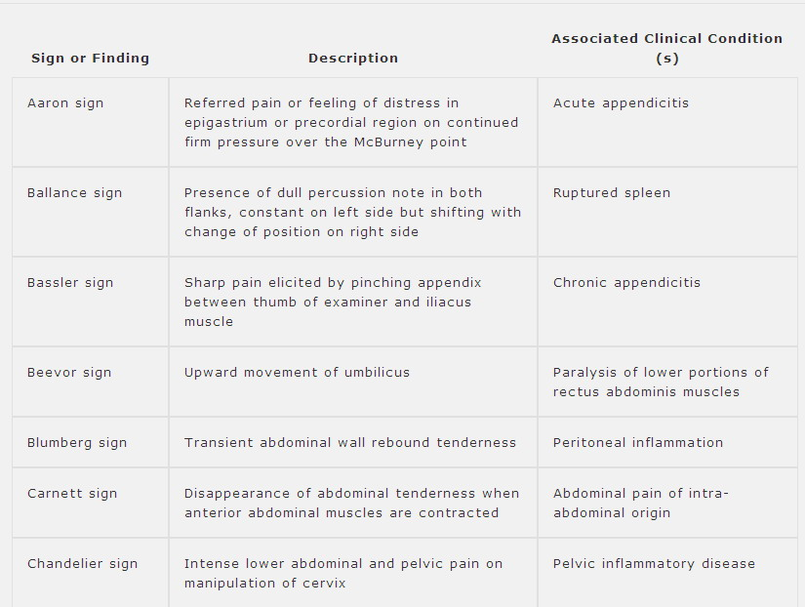

Slide 22
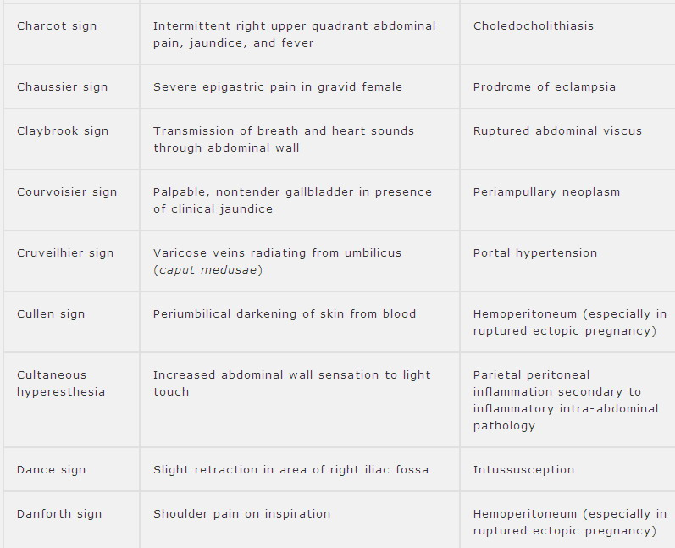

Slide 23
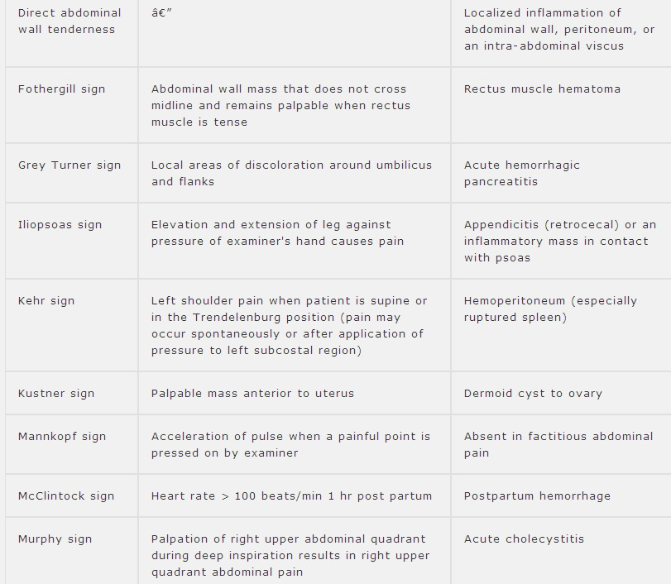

Slide 24
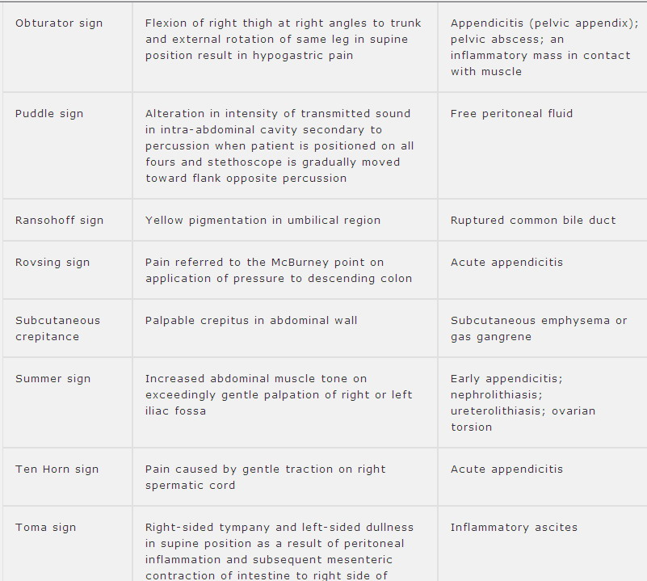

Slide 25
III. CẬN LÂM SÀNG
1. Xét nghiệm thường qui: nên làm nhiều lần để theo dõi
-Hematocrit: → mất dịch (ói, tiêu chảy, thoát dịch vào ổ bụng?), mất máu?
-WBC: → High WBC :viêm? Low WBC: siêu vi, gastroenteritis, NSAP?
-C reactive Protein: → viêm cấp tính?
-Ion đồ, BUN, Creatinine: → mất dịch? Glucose: tiểu đường?
-Chức năng gan: bệnh gan mật?
-Amylase, Lipase: viêm tụy? Chú ý Amylase có thể tăng /tắc ruột, tắc mạch mạc treo, thủng dạ dày.
-Phân tích nước tiểu: máu (bệnh lí thận, - niệu?), WBC (nhiễm trùng tiểu hoặc lân cận?), tăng tỉ trọng (mất nước?), đường, ketones (tiểu đường?), bilirubin (viêm gan, tắc mật?).
-Test thai nên làm đối với phụ nữ đang tuổi sanh đẻ.
-ECG: Bắt buộc cho người già &có tiền sử bệnh tim mạch.
Đau bụng có thể do bệnh tim,
Đau bụng cấp cũng làm tăng gánh oxy lên tim và gây ra thiếu máu cơ tim trên BN có thiểu năng vành.

Slide 26
2. Hình ảnh học:
* X quang:
- Viêm phổi (thâm nhiễm phổi),
- Tắc ruột (mức nước hơi),
- Thủng tạng rỗng (hơi tự do trong bụng),
- Sỏi thận và hệ niệu (vôi hóa bất thường),
- Viêm RT (fecalith)?,
- Thoát vị kẹt (ruột trồi khỏi giới hạn ổ bụng)?,
- Nhồi máu mạc treo (hơi trong TM cửa),
- Viêm tụy mãn (vôi hóa tụy),
- Viêm tụy cấp (sentinel loop, colon cutoff),
- Phình ĐM (bờ vôi hóa)?,
- Tụ máu hoặc áp xe sau phúc mạc (mất bóng cơ psoas),
- Viêm đại tràng thiếu máu (dấu ấn ngón tay trên thành đại tràng).

Slide 27
2. Hình ảnh học:
Siêu âm:
- Những bệnh vùng chậu (u buồng trứng, Viêm RT cấp, thai ngoài tử cung, thai trong tử cung),
- Sỏi mật (túi mật, đường mật),
- Gan (áp xe, bướu gan),
- Thận (ứ nước, sỏi),
- Dịch tự do trong bụng (xuất huyết nội, dịch viêm, ascites)
CT Scan:
- có giá trị định bệnh cao hơn SA nhưng không nên dùng cho BN nữ đang mang thai hoặc cho trẻ em.

Slide 28
IV. CHẨN ĐOÁN
Việc chẩn đoán nên đi tuần tự qua 4 quy tắc căn bản sau:
(1) BN được tin là cần phải mở bụng khẩn cấp ?
(2) BN có tình trạng ngoại khoa tuy không phải mổ ngay nhưng có thể phải mổ sớm
(3) Không chắc chắn, nhưng không cần phải mổ sớm và có thể là nội khoa
(4) Nghĩ nhiều đến bệnh nội khoa
Cần thăm khám nhiều lần ngay cả sau khi đã thiết lập chẩn đoán.
Nếu BN không đáp ứng điều trị như mong đợi thì cần xem lại ∆.
Có thể một điều kiện khác hiện diện →nghiên cứu lại các ∆ ≠.

Slide 29
V. XỬ TRÍ
Bụng cấp ngoại khoa:
- Cả 3 bước (hỏi bệnh, khám, CLS) cần làm nhanh trong vòng 1h.
- Trong phần lớn trường hợp, không nên đưa BN vào phòng mổ trong tình trạng chưa được đánh giá đầy đủ, chưa được chuẩn bị và chưa ổn định.
- Có rất ít tình huống cần phải mổ tức thì và ngay cả trong những tình huống đó cũng cần vài phút để đánh giá mức độ trầm trọng của vấn đề và cho một chẩn đoán khả dĩ.
- Tai biến thường gặp nhất phải mở bụng ngay: vỡ phình ĐMC bụng, vỡ gan hoặc vỡ lách tự nhiên, vỡ GEU.

Slide 30
2. Bụng bán cấp ngoại khoa:
* Không cần mổ ngay→ Xác định: mở bụng khẩn (urgent ) sớm (early)?
* Mổ khẩn (trong vòng 4h kể từ khi nhập viện):
-Cần hồi sức BN và hồi phục các chức năng trước khi mổ.
-Chỉ định: khám thực thể + xét nghiệm cận lâm sàng, hình ảnh học.
Involuntary guarding & rigidity là chỉ định mổ khẩn.
Đau khu trú trầm trọng , hoặc bụng trướng tăng dần,
Sepsis (sốt, mạch nhanh, hạ HA, RL tri giác), Ischemia (sốt, mạch nhanh).
Dấu hiệu CLS:
Hơi tự do, trướng ruột nặng tăng dần
Sepsis (tăng bạch cầu liên tục, acidosis… tăng dần)
Mất máu tiếp diễn (Hct giảm dần…).
Một số dấu hiệu khác: chất cản quang ngoài ống tiêu hóa, nội soi cầm máu thất bại, rửa ổ bụng dương tính (máu, mủ, mật, dịch tiêu hóa, nước tiểu).
-VRT cấp, thủng tạng rỗng, thóat vị nghẹt, tắc mạch mạc treo : mổ khẩn.

Slide 31
Mổ sớm (early):
Cần làm các XN giúp kiên định ∆
(không phí nhiều thời gian và tiền bạc, không gây khó chịu cho BN).
Trong khi đang hồi sức ngắn:
*CT : -khu trú vị trí của RT khó (sau manh tràng, tiểu khung…),
-định vị thủng không điển hình (thủng phần gần dạ dày, tá tràng xa, mặt sau tá tràng, đại tràng ngang) → đường rạch da.
-Trong tắc ruột thấp: gastrografin enema hoặc CT → khối u (K manh tràng).
-Trong thiếu máu cục bộ ruột: CT angiogram →vị trí tắc mạch
*∆ Hình ảnh: → lên kế hoạch mổ, quyết định mổ nội soi?
-Trong VRT cấp không biến chứng, mổ nội soi tốt hơn mổ mở. (Trong trường hợp RT dính sát ĐTP nên bóc tách an toàn qua mổ mở)
-Trong thủng DDTT, mổ nội soi tốt hơn mổ mở.

Slide 32
3. Đau bụng cấp cần theo dõi:
- Trong thực tế: ít BN cần mổ ngay. Đa số phải theo dõi /q/đ mổ & không?
- Việc theo dõi: an toàn, giảm biến chứng, giảm mổ trắng
Monitoring: ??
Khám (cùng BS), WBC, urine out put, CT bụng nhiều lần
→Xác định hầu hết: NSAP, non-surgical
V/đ dùng analgesic:
→ Che lấp triệu chứng? ∆ và mổ trễ?
→ Không ảnh hưởng/ controlled setting+BS kinh nghiệm
(Attard: giảm đau sớm → x/đ critical sign rõ hơn/ Vẫn đau →ngoại khoa?)
(David: individulized, liều vừa phải, ở nơi trang bị tốt vẫn an toàn)
Cần cẩn thận đ/v thuốc giảm đau
-Ở nơi không đủ phương tiện, dựa nhiều vào LS
-tắc ruột có v/đ strangulated ? (LS không tương ứng với đau)
Không nặng không nhẹ sau 24-48h:
→ diag. laparoscopy /nghi ngờ, bệnh phụ khoa & VRT, acutely ill p./ICU
BN AIDS: H/c bụng cấp →laparoscopy: ∆, biopsie, điều trị
(BN HIV: tương tự như người bt)

Slide 33
4. Nghi ngờ bụng nội khoa:
Có nhiều tình huống không cần mổ nhưng khó loại trừ ngay:
Ngộ độc chì, acute porphyria: khó ≠ tắc ruột
Acute Hypolipoproteinemia có thể gây VTC → mổ lầm
Sickel cell anemia (+ sỏi mật) → đau + cứng bụng → mổ lầm
Khác: VDD, VĐT, VPP, Mittelschmerz, Viêm Hmt, Endometrioses, AIDS…
Trong thực tế: mổ lầm
* Laparoscopy → không tăng B/chứng, t/vong
- Thấy tổn thương + biopsie → ∆+
- điều trị theo tổn thương thấy được (chronic appendicitis, endometrioes, adhesion, mesenteric lymphadenopathy, (50% có pelvic adhesion)
* Đ/v BN: việc ∆ chính xác ko q/t, giảm đau là q/t.
- Adhesiolysis → giảm đau ??
(Swank (2003): gở dính hay không, đều giảm đau, l/q dính nhiều?)
(Dunker (2004): giảm đau sớm/có gở dính)
- Cắt RT?: cắt vì VRT cấp & mãn? specimen: có vẻ bt , không luôn giảm đau (Chao, Greason-1998)
Không RCT: hiệu quả appendectomy, adhesiolysis ??
→ Tùy PTV cân nhắc giữa BN & thủ thuật & TT??

